Slide 1
Sistem Informasi Manajemen (SIM) Database Persyarikatan Muhammadiyah

Slide 2
Mengapa Perlu Database?
Data
Catatan atas kumpulan fakta
Deskripsi Organisasi tentang Sumber Daya (resources) dan Kejadian/ Peristiwa (transaction)
Manfaat Data:
Sebagai INPUT perencanaan Organisasi
Dasar Pengambilan Keputusan
Dasar penetapan STRATEGI pengembangan Persyarikatan

Slide 3
Mengapa Perlu Database?
Data
Catatan atas kumpulan fakta
Deskripsi Organisasi tentang Sumber Daya (resources) dan Kejadian/ Peristiwa (transaction)
Manfaat Data:
Sebagai INPUT perencanaan Organisasi
Dasar Pengambilan Keputusan
Dasar penetapan STRATEGI pengembangan Persyarikatan
Database

Slide 4
Database Persyarikatan
Basis Data/Pangkalan Data Persyarikatan Muhammadiyah
Kumpulan data operasional atau informasi lengkap tentang Persyarikatan Muhammadiyah di semua tingkatan yang disimpan dalam komputer secara terintegrasi dan sistematik dengan menggunakan metode tertentu sehingga dapat diperiksa menggunakan suatu program computer untuk memperoleh informasi yang maksimal yang diperlukan pemakainya dari basis data tersebut.
Manfaat Pangkalan Data:
Untuk Perencanaan Strategi Pengembangan Persyarikatan
Dasar Pengambilan Keputusan
Mengatasi kerangkapan data (redundancy data).
Menghindari terjadinya inkonsistensi data.
Mengatasi kesulitan dalam mengakses data.
Menyusun format yang standar dari sebuah data dan sistem Pelaporan

Slide 5
Database Persyarikatan
Basis Data/Pangkalan Data Persyarikatan Muhammadiyah
Kumpulan data operasional atau informasi lengkap tentang Persyarikatan Muhammadiyah di semua tingkatan yang disimpan dalam komputer secara terintegrasi dan sistematik dengan menggunakan metode tertentu sehingga dapat diperiksa menggunakan suatu program computer untuk memperoleh informasi yang maksimal yang diperlukan pemakainya dari basis data tersebut.
Manfaat Pangkalan Data:
Untuk Perencanaan Strategi Pengembangan Persyarikatan
Dasar Pengambilan Keputusan
Mengatasi kerangkapan data (redundancy data).
Menghindari terjadinya inkonsistensi data.
Mengatasi kesulitan dalam mengakses data.
Menyusun format yang standar dari sebuah data dan sistem Pelaporan
Kondisi Saat Ini:
Pengumpulan dan Pengelolaan Data masih MANUAL

Slide 6
Database Persyarikatan
Basis Data/Pangkalan Data Persyarikatan Muhammadiyah
Kumpulan data operasional atau informasi lengkap tentang Persyarikatan Muhammadiyah di semua tingkatan yang disimpan dalam komputer secara terintegrasi dan sistematik dengan menggunakan metode tertentu sehingga dapat diperiksa menggunakan suatu program computer untuk memperoleh informasi yang maksimal yang diperlukan pemakainya dari basis data tersebut.
Manfaat Pangkalan Data:
Untuk Perencanaan Strategi Pengembangan Persyarikatan
Dasar Pengambilan Keputusan
Mengatasi kerangkapan data (redundancy data).
Menghindari terjadinya inkonsistensi data.
Mengatasi kesulitan dalam mengakses data.
Menyusun format yang standar dari sebuah data dan sistem Pelaporan
Kondisi Saat Ini:
Pengumpulan dan Pengelolaan Data masih MANUAL

Slide 7
Database Persyarikatan
Basis Data/Pangkalan Data Persyarikatan Muhammadiyah
Kumpulan data operasional atau informasi lengkap tentang Persyarikatan Muhammadiyah di semua tingkatan yang disimpan dalam komputer secara terintegrasi dan sistematik dengan menggunakan metode tertentu sehingga dapat diperiksa menggunakan suatu program computer untuk memperoleh informasi yang maksimal yang diperlukan pemakainya dari basis data tersebut.
Manfaat Pangkalan Data:
Untuk Perencanaan Strategi Pengembangan Persyarikatan
Dasar Pengambilan Keputusan
Mengatasi kerangkapan data (redundancy data).
Menghindari terjadinya inkonsistensi data.
Mengatasi kesulitan dalam mengakses data.
Menyusun format yang standar dari sebuah data dan sistem Pelaporan
SIM

Slide 8
SIM-Database Muhammadiyah
Sistem Informasi Manajemen Database Persyarikatan Muhammadiyah (SIM-Database Muhammadiyah): ”Software aplikasi untuk mengelola database Persyarikatan Muhammadiyah secara terintegrasi di semua level kepengurusan yang bekerja secara online dan real time”.
Dikembangkan oleh: Tim IT MPI-PP Muhammadiyah
Saat ini SUDAH SIAP DIIMPLEMENTASIKAN
Data TERINTEGRASI mulai PDM-→ PWM-→ PP
Karakteristik SIM-Database Muhammadiyah:
Web-Based (Berbasis Web)
Bahasa Pemrograman: PHP
Database: MySQL
User Friendly (Mudah Dioperasionalkan)
Akurat, Cepat, Aman
Terintegrasi dengan Website Muhammadiyah

Slide 9
Untuk Apa SIM-Database ini?
Manfaat SIM-Database:
Untuk melakukan PENGUMPULAN (Pendokumentasian) Data Sumber Daya yang ada di Persyarikatan secara Online dan Terintegrasi (paperless).
Untuk Mengolah Data yang computerized.
Untuk Mengelola, Menyajikan dan Melaporkan Data: Real Time; Akurat; Cepat; Efisien.
Suplai data untuk: Decision Support System (DSS) dalam pengembangan Persyarikatan Muhammadiyah.

Slide 10
Siapakah Peng-Imput Data Utama?
Tenaga ADMIN kesekretariatan di bawah koordinasi Sekretaris masing-masing PDM di seluruh Indonesia (INPUT, EDIT, HAPUS).
Tenaga ADMIN kesekretariatan di bawah koordinasi Sekretaris PWM (untuk: Profil PWM, Data AUM dan Aset yang dimiliki oleh PWM).

Slide 11
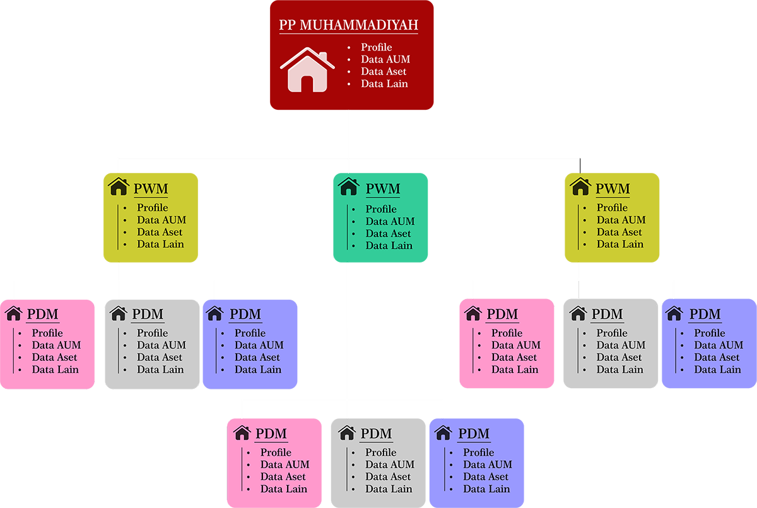
Hirarki Input dan Pelaporan
Data PWM DIPANEN PP
Data PDM DIPANEN PWM
PDM sebagai BASIS UTAMA Data

Slide 12
STRUKTUR DATABASE
Database PDM/PWM
Data Profil PDM/PWM
Data PCM dan PRM
Data AUM
Data Aset
Data Lain

Slide 13
STRUKTUR DATABASE
Profil PDM/PWM
Data Organisasi
Data Pengurus
Data Majelis
Data Lembaga
Data Ortom
Nama PDM/PWM, Alamat, Berdiri, SK Pendirian, Nama Ketua, Kontak, dll.
Nama, Alamat, Jabatan, Periode, dll.
Nama Majelis, Alamat, Berdiri, SK Pendirian, Nama Ketua, Kontak, dll.
Nama Lembaga, Alamat, Berdiri, SK Pendirian, Nama Ketua, Kontak, dll.
Nama Ortom, Alamat, Berdiri, SK Pendirian, Nama Ketua, Kontak, dll.

Slide 14
STRUKTUR DATABASE
Data PCM & PRM
Data Organisasi
Data Pengurus
Data Anggota
Data Partisan
Nama PCM/PRM, Alamat, Berdiri, SK Pendirian, Nama Ketua, Kontak, dll.
Nama, Alamat, Jabatan, Periode, dll.
Nama, Alamat, Profesi, Lama Menjadi Anggota, dll.
Nama, Alamat, Profesi, Lama Menjadi Anggota, dll.

Slide 15
STRUKTUR DATABASE
Data AUM
Pendidikan (PAUD/TK s/d PTM)
Kesehatan (PKU, RS, RSB, RSIA, dll.)
Ekonomi (Toko, Swalayan, Pabrik, dll.)
Sosial (Panti Sosial, Panti Lansia, dll.)
Nama Sekolah, Alamat, Berdiri, SK Pendirian, Nama Pimpinan, Nama Guru & Pegawai, Nama Siswa, Prestasi, Sarana, dll.
Nama AUM Kesehatan, Alamat, Poli, Ruang Rawat, Pasien, Dokter, Para medis, dll.
Nama AUM Ekonomi, Bidang Usaha, Alamat, Berdiri, Nama Pengelola, Modal Awal, Omzet, dll.
Nama Panti, Alamat, Pengurus, Sarana/Aset, Penghuni, dll.

Slide 16
STRUKTUR DATABASE
Data Aset
Tanah
Bangunan
Masjid/Musholla
Kendaraan
Identitas Tanah, Lokasi, Luas, Kepemilikan, Tahun Kepemilikan, Status, No. Sertifikat, Taksiran Harga, Pemanfaatan, dll.
Nama/Jenis Bangunan, Lokasi, Kepemilikan, Tahun Dibangun, Luas, Pemanfaatan, dll.
Nama AUM Ekonomi, Bidang Usaha, Alamat, Berdiri, Nama Pengelola, Modal Awal, Omzet, dll.
Nama Panti, Alamat, Pengurus, Sarana/Aset, Penghuni, dll.

Slide 17
STRUKTUR DATABASE
Data Lain
Radio Komunitas
Taman Pustaka
Lainnya
Nama Radio Komunitas, Alamat, Berdiri, SK Pendirian, Pengelola, Karyawan, dll.
Nama Taman Pustaka, Alamat, Berdiri, SK Pendirian, Pengelola, Karyawan, dll.

Slide 18
Terima Kasih...,
Mari kita input-kan data selengkap-lengkapnya sesuai fitur yang ada dalam SIM-Database Muhammadiyah ini. Semoga 1-2 bulan mendatang semua PDM dan PWM sudah mengisi data, sehingga pada saat Muktamar Agustus 2015 nanti, Persyarikatan Muhammadiyah sudah mempunyai Pangkalan Data yang lengkap, akurat, dan dapat dipertanggungjawabkan untuk digunakan sebagai dasar perencanaan strategi organisasi ke depan....

